Slide 1

Současná rovnováha na trhu zboží a služeb a na trhu peněz model IS-LM
Ing. Petra Chmielová
6. seminář Makroekonomie
letní semestr

Slide 2
ÚVODNÍ OPAKOVÁNÍ MODELU IS-LM
Předpoklady modelu IS-LM:
  ceny jsou fixní (nemění se),
  ekonomika je uzavření (3-sektorová ekonomika, bez zahraničí),
  centrální banka kontroluje množství peněz v ekonomice,
  ekonomika je pod úrovni potenciálního produktu Y* (recesní mezera).
křivka IS = trh statků a služeb
křivka LM = trh peněz (aktiv)
Pro připomenutí doporučuji mrknout na -> http://www.ekospace.cz/4-makroekonomie-2/27-7-model-is-lm-rovnovaha-vytesnovaci-efekt

Slide 3
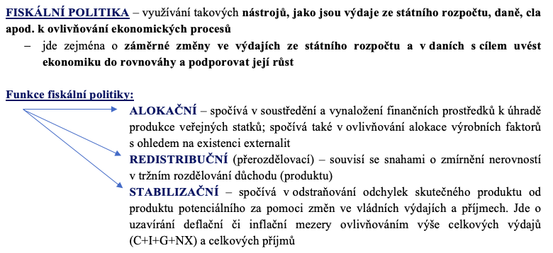
ÚVODNÍ OPAKOVÁNÍ MODELU IS-LM
Pro připomenutí doporučuji mrknout na -> http://www.ekospace.cz/4-makroekonomie-2/27-7-model-is-lm-rovnovaha-vytesnovaci-efekt

Slide 4
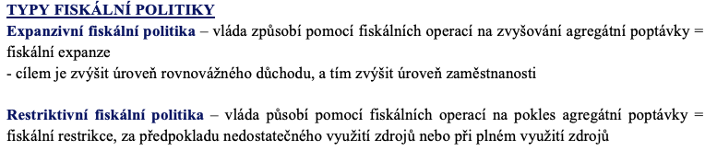
ÚVODNÍ OPAKOVÁNÍ MODELU IS-LM
Mezi opatření fiskální expanze řadíme:
  Zvýšení vládních nákupů zboží a služeb (G),
  Zvýšení transferových plateb (TR),
  Snížení autonomních daní (Ta),
  Snížení sazby důchodové daně (t).
Mezi opatření fiskální restrikce ředíme:
  Snížení vládních nákupů zboží a služeb (G),
  Snížení transferových plateb (TR),
  Zvýšení autonomních daní (Ta),
  Zvýšení sazby důchodové daně (t)
  FISKÁLNÍ EXPENZE NEBO RESTRIKCE VEDE K POSUNU KŘIVKY IS.
Pro připomenutí doporučuji mrknout na -> http://www.ekospace.cz/4-makroekonomie-2/27-7-model-is-lm-rovnovaha-vytesnovaci-efekt

Slide 5
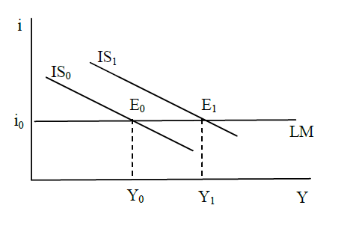
ÚVODNÍ OPAKOVÁNÍ MODELU IS-LM
Účinnost fiskální politiky prizmatem modelu IS-LM, částečný a úplný vytěsňovací efekt.
Křivka LM je horizontální:
  Citlivost poptávky na změnu úrokové míry je velká a blíží se nekonečnu,
  Nedochází k žádnému vytěsňovacímu efektu a FP je maximálně účinná = past likvidity
Pro připomenutí doporučuji mrknout na -> http://www.ekospace.cz/4-makroekonomie-2/27-7-model-is-lm-rovnovaha-vytesnovaci-efekt

Slide 6
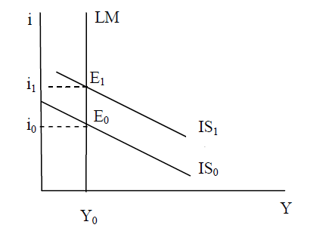
ÚVODNÍ OPAKOVÁNÍ MODELU IS-LM
Křivka LM je vertikální
  Citlivost poptávky po penězích (b) na změnu úrokové míry = 0
  Vytěsňovací efekt je úplný a fiskální expanze naprosto neúčinná, tedy nemá vliv na změnu produktu.
Pro připomenutí doporučuji mrknout na -> http://www.ekospace.cz/4-makroekonomie-2/27-7-model-is-lm-rovnovaha-vytesnovaci-efekt

Slide 7
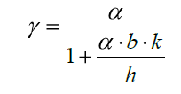
ÚVODNÍ OPAKOVÁNÍ MODELU IS-LM
… multiplikátor fiskální politiky
Ukazuje nám, o kolik se zvýší úroveň rovnovážného produktu v důsledku zvýšení vládních výdajů o ΔG, respektive autonomních výdajů o ΔA, neboť vládní výdaje jsou součástí autonomních výdajů.
h = 0 => potom křivka LM je svislá,
h = ∞ => potom křivka LM je vodorovná
Pro připomenutí doporučuji mrknout na -> http://www.ekospace.cz/4-makroekonomie-2/27-7-model-is-lm-rovnovaha-vytesnovaci-efekt

Slide 8
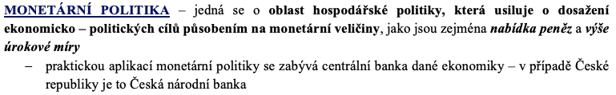
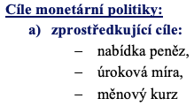
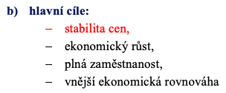
ÚVODNÍ OPAKOVÁNÍ MODELU IS-LM
Pro připomenutí doporučuji mrknout na -> http://www.ekospace.cz/4-makroekonomie-2/27-7-model-is-lm-rovnovaha-vytesnovaci-efekt

Slide 9
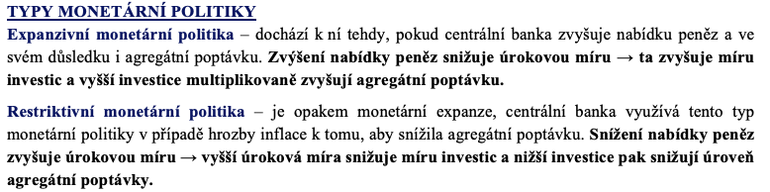
ÚVODNÍ OPAKOVÁNÍ MODELU IS-LM
Mezi činnosti expanzivní politiky patří:
  snižování povinných minimálních rezerv
  snižování diskontních sazeb
  nákup cenných papírů
Mezi činnosti restriktivní politiky patří:
  zvyšování povinných minimálních rezerv
  zvyšování diskontních sazeb
  prodej cenných papírů
Pro připomenutí doporučuji mrknout na -> http://www.ekospace.cz/4-makroekonomie-2/27-7-model-is-lm-rovnovaha-vytesnovaci-efekt

Slide 10
ÚVODNÍ OPAKOVÁNÍ MODELU IS-LM
Účinnost hospodářské polity při extrémních tvarech křivky IS a LM
 | Fiskální politika | Monetární politika
Vertikální IS | Maximálně účinná | Maximálně neúčinná
Horizontální LM
Horizontální IS | Maximálně neúčinná | Maximálně účinná
Vertikální LM
Pro připomenutí doporučuji mrknout na -> http://www.ekospace.cz/4-makroekonomie-2/27-7-model-is-lm-rovnovaha-vytesnovaci-efekt

Slide 11
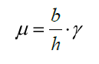
ÚVODNÍ OPAKOVÁNÍ MODELU IS-LM
…. multiplikátor monetární politiky
Tento multiplikátor nám říká, jak se změní rovnovážná úroveň důchodu, pokud dojde ke zvýšení nabídky reálných peněžních zůstatku, za předpokladu, že křivka IS zůstává nezměněna.
b = > citlivost poptávky na i,
h => poptávka po penězích na úrokovou míru
Pro připomenutí doporučuji mrknout na -> http://www.ekospace.cz/4-makroekonomie-2/27-7-model-is-lm-rovnovaha-vytesnovaci-efekt

Slide 12
VYTĚSŇOVACÍ EFEKT
Vysvětlení vytěsňovacího efektu najdete zde:
http://www.ekospace.cz/4-makroekonomie-2/27-7-model-is-lm-rovnovaha-vytesnovaci-efekt
viz video 2, 3 a 4
Pro připomenutí doporučuji mrknout na -> http://www.ekospace.cz/4-makroekonomie-2/27-7-model-is-lm-rovnovaha-vytesnovaci-efekt

Slide 13
Příklad č. 1
Znáte: C=0,7(1-t)Y, t= 0,3, I=800-40i, G=1000, L=0,3Y-60i a M/P=600
      Kolik činí koeficienty b, k, h?
      Jaká je velikost výdajového multiplikátoru?
      Jaká je velikost autonomních výdajů?
      Určete rovnici AD.
      Jaká je velikost multiplikátoru fiskální politiky?
      Jaká je velikost multiplikátoru monetární politiky?
      Jaký je rovnovážný důchod a rovnovážná úroková sazba (využijte multiplikátor fiskální politiky)?
      Jaká je rovnice křivky IS?
      Jaká je rovnice křivky LM?
      Jaká je rovnovážná úroveň důchodu a úrokové sazby (využijte rovnice křivek IS a LM)?
      Určete saldo státního rozpočtu.
      Vláda zvýší vládní výdaje o 100:
      I) Určete novou rovnici IS a zakreslete její posun v grafu.
  II) Jaká bude nová rovnovážná úroková sazba a rovnovážný důchod?
  III) Určete velikost vytěsnění.

Slide 14




Příklad č. 1 … a), b), c), d)
Znáte: C=0,7(1-t)Y, t= 0,3, I=800-40i, G=1000, L=0,3Y-60i a M/P=600
  Kolik činí koeficienty b, k, h?
  Jaká je velikost výdajového multiplikátoru?
  Jaká je velikost autonomních výdajů?
  Určete rovnici AD?
Ze zadání víme, že: C = 0,7(1-t)Y G = 1 000
t = 0,3 L = 0,3Y – 60i
I = 800 – 40i M/P = 600
Hodnoty koeficientů lze vyčíst z údajů ze zadání (z jednotlivých rovnic):
Jednoduchý výdajový multiplikátor:
Koeficient b jsme schopni zjistit z rovnice poptávkové investiční funkce:
I = $\overline{I}$ - b*i
α_{G} = $\frac{1}{1−mpc \left(1−t\right)}$
I = 800 – 40i
b = 40
α_{G} = $\frac{1}{1−0,7 \left(1−0,3\right)}$
Koeficienty k, h jsme schopni zjistit z rovnice poptávky po penězích:
L = k*Y – h*i
L = 0,3Y – 60i
α_{G} = 1,96
k = 0,3
Rovnice agregátní poptávky:
AD = C + I + G
Rovnice autonomních výdajů:
h = 60
AD = A + mpc*(1 – t)*Y – b*i
A = $\overline{I}$ + G … zahrnují všechny autonomní složky
AD = 0,7(1-t)Y + 800 – 40i + 1000
A = 800 + 1 000
AD = 0,7Y – 0,7*0,3Y + 800 – 40i + 1000
A = 1 800
AD = 1 800 + 0,49Y - 40i

Slide 15








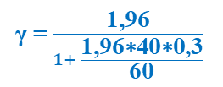

Příklad č. 1 … e), f), g)
Znáte: C=0,7(1-t)Y, t= 0,3, I=800-40i, G=1000, L=0,3Y-60i a M/P=600
  Jaká je velikost multiplikátoru fiskální politiky?
  Jaká je velikost multiplikátoru monetární politiky?
  Jaký je rovnovážný důchod a rovnovážná úroková sazba (využijte multiplikátor fiskální politiky)?
  Jaká je rovnice křivky IS?
  Jaká je rovnice křivky LM?
Ze zadání víme, že: C = 0,7(1-t)Y G = 1 000
t = 0,3 L = 0,3Y – 60i
I = 800 – 40i M/P = 600
Multiplikátor fiskální politiky:
Multiplikátor monetární politiky:
Rovnovážný důchod:
nebo lze použít vzorec:
Y_{E} = γ * A + μ * $\frac{M}{P}$
γ =$\frac{\text{α}}{1+ \frac{\text{α}\text{∗}\text{b}\text{∗}\text{k}}{\text{h}}}$
μ =$\frac{\text{b}}{h}$ * γ
Y_{E} = γ * A + γ * $\frac{b}{h}$ * $\frac{M}{P}$
Y_{E} = 1,41 * 1 800 + 1,41 * $\frac{40}{60}$ * 600
γ =$\frac{\text{1,96}}{1+ \frac{\text{1,96}\text{∗40}\text{∗0,3}}{\text{60}}}$
μ = $\frac{40}{60}$ * 1,41
Y_{E} = 3 102
μ = $0,94$
Rovnovážná úroková míra:
γ = 1,41
i_{E} = $\frac{k}{h}$ * γ * A - $\frac{\text{1}}{\text{(}\text{h}\text{ +}\text{α}\text{∗}\text{b}\text{∗}\text{k}\text{)}}$ * $\frac{M}{P}$
i_{E} = $\frac{0,3}{60}$ * 1,41 * 1 800 - $\frac{\text{1}}{ \text{(}\text{60 + 1,96∗40∗0,3) }}$ * 600
i_{E} = 5,51

Slide 16


Příklad č. 1 … h), i)
Znáte: C=0,7(1-t)Y, t= 0,3, I=800-40i, G=1000, L=0,3Y-60i a M/P=600
  Jaká je velikost multiplikátoru fiskální politiky?
  Jaká je velikost multiplikátoru monetární politiky?
  Jaký je rovnovážný důchod a rovnovážná úroková sazba (využijte multiplikátor fiskální politiky)?
  Jaká je rovnice křivky IS?
  Jaká je rovnice křivky LM?
Ze zadání víme, že: C = 0,7(1-t)Y G = 1 000
t = 0,3 L = 0,3Y – 60i
I = 800 – 40i M/P = 600
Rovnice křivky IS:
Rovnice křivky LM:
IS: Y = α_{G}*(A - b*i)
LM: i = $\frac{\text{1}}{\text{h}}$ * (k*Y - $\frac{\text{M}}{\text{P}}$ )
IS: Y = 1,96 * (1 800 – 40i)
LM: i = $\frac{\text{1}}{\text{60}}$ * (0,3*Y - 600)
IS: Y = 3 528 – 78,4i
LM: i = 0,005Y – 10

Slide 17
Příklad č. 1 … j), k)
Znáte: C=0,7(1-t)Y, t= 0,3, I=800-40i, G=1000, L=0,3Y-60i a M/P=600
  j) Jaká je rovnovážná úroveň důchodu a úrokové sazby (využijte rovnice křivek IS a LM)?
  Určete saldo státního rozpočtu.
  Vláda zvýší vládní výdaje o 100:
  I) Určete novou rovnici IS a zakreslete její posun v grafu.
  II) Jaká bude nová rovnovážná úroková sazba a rovnovážný důchod?
  III) Určete velikost vytěsnění.
Ze zadání víme, že: C = 0,7(1-t)Y G = 1 000
t = 0,3 L = 0,3Y – 60i
I = 800 – 40i M/P = 600
Rovnovážná úroveň důchodu:
Saldo státního rozpočtu:
IS: Y = 3 528 – 78,4i
BS = T – (G + TR)
- za úrokovou míru (i) v rovnici IS dosadíme křivku LM
LM: i = 0,005Y – 10
BS = Ta + t*Y – G – TR
IS: Y = 3 528 – 78,4 * (0,005Y – 10)
- do rovnice křivky LM dosadíme vypočítaný rovnovážný důchod (Y_{E})
BS = 0 + 0,3*3097,70 – 1000 – 0
(Ta a TR neznáme, takže píšeme nulu)
Y = 3 528 – 0,392Y – 784
i = 0,005*3 097,70 – 10
BS = - 70,69
1,392Y = 4 312
i_{E} = 5,49
Y_{E} = 3 097,70

Slide 18

Příklad č. 1 … l) I, II
Znáte: C=0,7(1-t)Y, t= 0,3, I=800-40i, G=1000, L=0,3Y-60i a M/P=600
  j) Jaká je rovnovážná úroveň důchodu a úrokové sazby (využijte rovnice křivek IS a LM)?
  Určete saldo státního rozpočtu.
  Vláda zvýší vládní výdaje o 100:
  I) Určete novou rovnici IS a zakreslete její posun v grafu.
  II) Jaká bude nová rovnovážná úroková sazba a rovnovážný důchod?
  III) Určete velikost vytěsnění.
Ze zadání víme, že: C = 0,7(1-t)Y G = 1 000
t = 0,3 L = 0,3Y – 60i
I = 800 – 40i M/P = 600
Rovnovážný důchod:
∆G = + 100 ---> G₂ = 1 100 (původní G₁ byly 1 000)
IS₂: Y = 3 737,3 – 78,4i
Rovnice křivky IS:
- za úrokovou míru (i) v rovnici IS dosadíme křivku LM (u křivky LM se nic nezměnilo, změna vládních výdajů na tuto křivku nemá dopad)
IS: Y = α*(A₂-b*i)
LM: i = 0,005Y – 10
Vládní výdaje se nám promítají v autonomních výdajích, takže potřebujeme vypočítat nové A:
IS₂: Y = 3 737,3 – 78,4*(0,005Y – 10)
IS₂: Y = 1,96 * (1 900 – 40i)
Y = 3 737,3 – 0,3934Y + 784
A₂ = $\overline{I}$ + G₂
1,3934Y = 4 521,3
Rovnovážná úroková míra:
IS₂: Y = 3 737,3 – 78,4i
A₂ = 800 + 1 100
LM₂: i = 0,005Y – 10
A₂ = 1 900
Y_{E2} = 3 244,7969
LM₂: i = 0,005*3 244,7969 – 10
i_{E2} = 6,22

Slide 19
Příklad č. 1 … l) III
Znáte: C=0,7(1-t)Y, t= 0,3, I=800-40i, G=1000, L=0,3Y-60i a M/P=600
  j) Jaká je rovnovážná úroveň důchodu a úrokové sazby (využijte rovnice křivek IS a LM)?
  Určete saldo státního rozpočtu.
  Vláda zvýší vládní výdaje o 100:
  I) Určete novou rovnici IS a zakreslete její posun v grafu.
  II) Jaká bude nová rovnovážná úroková sazba a rovnovážný důchod?
  III) Určete velikost vytěsnění.
Ze zadání víme, že: C = 0,7(1-t)Y G = 1 000
t = 0,3 L = 0,3Y – 60i
I = 800 – 40i M/P = 600
∆G = + 100 ---> G₂ = 1 100 (původní G₁ byly 1 000)
Vytěsnění = 𝛂*∆A – γ * ∆A
∆A => původní A₁ bylo 1 800
nové A₂ je 1 900
změna A (∆A ) je 100
Vytěsnění = 1,96 * 100 – 1,41 * 100
Vytěsnění = 55

Slide 20
Příklad č. 2
Předpokládejte, že strukturu konkrétní ekonomiky charakterizují následující rovnice:
C=C_{a}+0,9Y, L=0,3Y-30i, C_{a}=200, I=300-10i a M/P=200.
    Kolik činí b, k, h?
    Jaká je velikost výdajového multiplikátoru?
    Jaká je velikost autonomních výdajů?
    Jaká je rovnice křivky IS?
    Jaká je rovnice křivky LM?
    Jaká je rovnovážná úroveň důchodu a rovnovážné úrokové sazby (spojení křivek IS a LM)?
    Jaká je velikost multiplikátoru fiskální politiky?
    Jaká je úroveň spotřeby v rovnováze?
    Jaká je úroveň investic v rovnováze?
    Předpokládejte, že i = 15 % a Y = 2000:
      I) Je v této situaci přebytek poptávky po penězích nebo přebytek nabídky peněz?

Slide 21





Příklad č. 2 … a), b), c), d), e)
Předpokládejte, že strukturu konkrétní ekonomiky charakterizují následující rovnice:
C=C_{a}+0,9Y, L=0,3Y-30i, C_{a}=200, I=300-10i a M/P=200.
  Kolik činí b, k, h?
  Jaká je velikost výdajového multiplikátoru?
  Jaká je velikost autonomních výdajů?
  Jaká je rovnice křivky IS?
  Jaká je rovnice křivky LM?
Ze zadání víme, že: C = Ca + 0,9Y I= 300 – 10i
L = 0,3Y – 30i M/P = 200
Ca = 200
Hodnoty koeficientů lze vyčíst z údajů ze zadání (z jednotlivých rovnic):
Jednoduchý výdajový multiplikátor:
Rovnice křivky IS:
Koeficient b jsme schopni zjistit z rovnice poptávkové investiční funkce:
I = $\overline{I}$ - b*i
IS: Y = α_{G}*(A - b*i)
I = 300 – 10i
α_{G} = $\frac{1}{1−mpc \left(1−t\right)}$
IS: Y = 10 * (500 – 10i)
b = 10
IS: Y = 5 000 – 100i
Koeficienty k, h jsme schopni zjistit z rovnice poptávky po penězích:
L = k*Y – h*i
α_{G} = $\frac{1}{1−0,9 \left(1−0\right)}$
L = 0,3Y – 30i
Rovnice křivky LM:
k = 0,3
α_{G} = 10
LM: i = $\frac{\text{1}}{\text{h}}$ * (k*Y - $\frac{\text{M}}{\text{P}}$ )
Rovnice autonomních výdajů:
h = 30
A = Ca + $\overline{I}$ … zahrnují všechny autonomní složky
LM: i = $\frac{\text{1}}{\text{30}}$ * (0,3*Y - 200)
A = 200 + 300
A = 500
LM: i = 0,01Y - 6,67

Slide 22

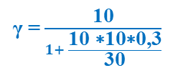
Příklad č. 2 … f), g), h), i)
Předpokládejte, že strukturu konkrétní ekonomiky charakterizují následující rovnice:
C=C_{a}+0,9Y, L=0,3Y-30i, C_{a}=200, I=300-10i a M/P=200.
  Jaká je rovnovážná úroveň důchodu a rovnovážné úrokové sazby (spojení křivek IS a LM)?
  Jaká je velikost multiplikátoru fiskální politiky?
  Jaká je úroveň spotřeby v rovnováze?
  Jaká je úroveň investic v rovnováze?
Ze zadání víme, že: C = Ca + 0,9Y I = 300 – 10i
L = 0,3Y – 30i M/P = 200
Ca = 200
Rovnovážná úroveň důchodu:
LM: i = 0,01Y - 6,67
Multiplikátor fiskální politiky:
IS: Y = 5 000 – 100i
- do rovnice křivky LM dosadíme vypočítaný rovnovážný důchod (Y_{E})
γ =$\frac{\text{α}}{1+ \frac{\text{α}\text{∗}\text{b}\text{∗}\text{k}}{\text{h}}}$
- za úrokovou míru (i) v rovnici IS dosadíme křivku LM
IS: Y = 5 000 – 100*(0,01Y – 6,67)
i = 0,01*2 833,5 – 6,67
γ =$\frac{\text{10}}{1+ \frac{\text{10 }\text{∗10∗}\text{0,3}}{\text{30}}}$
Y = 5 000 – Y - 667
i_{E} = 21,665
2Y = 5 667
γ = 5
Y_{E} = 2 833,5
Úroveň spotřeby v rovnováze:
Úroveň investic v rovnováze:
C = Ca + 0,9Y
I = 300 – 10i
C = 200 + 0,9*2 833,5
I = 300 - 10*21,665
C = 2 750,15
I = 83,35

Slide 23

Příklad č. 2 … j) I
Předpokládejte, že strukturu konkrétní ekonomiky charakterizují následující rovnice:
C=C_{a}+0,9Y, L=0,3Y-30i, C_{a}=200, I=300-10i a M/P=200.
  j) Předpokládejte, že i = 15 % a Y = 2000:
    I) Je v této situaci přebytek poptávky po penězích nebo přebytek nabídky peněz?
Ze zadání víme, že: C = Ca + 0,9Y I = 300 – 10i
L = 0,3Y – 30i M/P = 200
Ca = 200
L = k*Y – h*i
L = 0,3 * 2 000 – 30 * 0,15
L = 595,5
L > $\frac{M}{P}$
- nerovnováha => převis poptávky po penězích

Slide 24
Příklad č. 3
Ekonomika dané země se vyznačuje následujícími ukazateli:
Ca = 400, mpc = 0,7, I = 300 – 20i
fiskální politika: TR = 50, G = 200, T_{a} = 150, t = 0,2
monetární politika: M/P=400 a L = 0,3Y – 15i
Určete rovnici křivek IS a LM.
Určete rovnovážnou úroveň důchodu a úrokové míry.

Slide 25




Příklad č. 3 … řešení
Ekonomika dané země se vyznačuje následujícími ukazateli:
Ca = 400, mpc = 0,7, I = 300 – 20i
fiskální politika: TR = 50, G = 200, T_{a} = 150, t = 0,2
monetární politika: M/P=400 a L = 0,3Y – 15i
Určete rovnici křivek IS a LM.
Určete rovnovážnou úroveň důchodu a úrokové míry.
Ze zadání víme, že: Ca = 400 mpc = 0,7 I = 300 – 20i
fiskální politika: TR = 50 Ta = 150
G = 200 t = 0,2
monetární politika: M/P=400
L = 0,3Y – 15i
Rovnice křivky IS:
IS: Y = 2,27 * (830 - 20i)
Rovnovážná úroveň důchodu:
IS: Y = α_{G}*(A - b*i)
IS: Y = 1 884,1 – 45,4i
IS: Y = 1 884,1 – 45,4i
- nejprve musíme vypočítat α a A:
Rovnice křivky LM:
- za úrokovou míru (i) v rovnici IS dosadíme křivku LM
𝛂 = $\frac{1}{1 −c \left(1 −t\right)}$
IS: Y = 1 884,1 – 45,4*(0,02Y – 26,67)
LM: i = $\frac{\text{1}}{\text{h}}$ * (k*Y - $\frac{\text{M}}{\text{P}}$ )
Y = 1 884,1 – 0,908Y + 1 210,818
𝛂 = $\frac{1}{1 −0,7 \left(1 −0,2\right)}$
LM: i = $\frac{\text{1}}{\text{15}}$ * (0,3*Y - 400)
1,908Y = 3 094,918
𝛂 = 2,27
Y_{E} = 1 622,07
LM: i = 0,02Y – 26,67
LM: i = 0,02Y – 26,67
- do rovnice křivky LM dosadíme vypočítaný rovnovážný důchod (Y_{E})
A = Ca – c*Ta + c*TR + I + G
A = 400 – 0,7*150 + 0,7*50 + 300 + 200
i = 0,02*1 622,07 – 26,67
A = 830
i_{E} = 5,77

Slide 26
Příklad č. 4
Máme ekonomiku, která se nachází v tzv. pasti likvidity.
Dále víte, že: C_{a}=200, Ī=150, G=250, c=0,6, t=0,4, b= 15.
  Určete velikost výdajového multiplikátoru a velikost autonomních výdajů.
    I) Určete rovnice křivek LM a IS.
    Jaká je rovnovážná úroveň důchodu.
  Situaci graficky znázorněte.
  Jaká je velikost multiplikátoru fiskální politiky?
  Jaká je velikost vytěsnění?

Slide 27







Příklad č. 4 … a) I, II, c), d)
Máme ekonomiku, která se nachází v tzv. pasti likvidity.
Dále víte, že: C_{a}=200, Ī=150, G=250, mpc=0,6, t=0,4, b= 15.
  Určete velikost výdajového multiplikátoru a velikost autonomních výdajů.
    I) Určete rovnice křivek LM a IS.
    Jaká je rovnovážná úroveň důchodu?
  Situaci graficky znázorněte. – viz další slide
  Jaká je velikost multiplikátoru fiskální politiky?
  Jaká je velikost vytěsnění?
Ze zadání víme, že: C_{a}=200 mpc=0,6
Ī=150 t=0,4
G=250 b= 15
Jednoduchý výdajový multiplikátor:
Autonomní výdaje:
Rovnice křivky IS:
Multiplikátor fiskální politiky:
A = Ca + $\overline{I}$ + G
IS: Y = α_{G}*(A - b*i)
γ =$\frac{\text{α}}{1+ \frac{\text{α}\text{∗}\text{b}\text{∗}\text{k}}{\text{h}}}$
𝛂 = $\frac{1}{1 −c \left(1 −t\right)}$
A = 200 + 150 + 250
IS: Y = 1,56 * (600 - 15*i)
𝛂 = $\frac{1}{1 −0,6 \left(1 −0,4\right)}$
A = 600
IS: Y = 936 – 23,4i
γ =$\frac{\text{1,56}}{1+ \frac{\text{1,56}\text{∗15∗0}}{\text{∞}}}$
Rovnice křivky LM:
Rovnovážný důchod:
𝛂 = 1,56
LM: i = $\frac{\text{1}}{\text{h}}$ * (k*Y - $\frac{\text{M}}{\text{P}}$ )
- dosadíme do rovnice křivky IS úrokovou míru (i = 0)
γ = 1,56 = $\text{α}$
IS: Y = 936 – 23,4i
LM: i = 0
Y = 936 – 23,4*0
(past likvidity => to znamená, že h = ∞)
Y_{E} = 936
Vytěsnění není žádné, protože se nemění úroková míra (i), která stojí za vytěsněním.

Slide 28
Příklad č. 4 … b)
b) Situaci graficky znázorněte.
i
Křivka LM je horizontální (úroková míra je rovna nule).
E
LM
0
936
Y
IS

